Slide 1
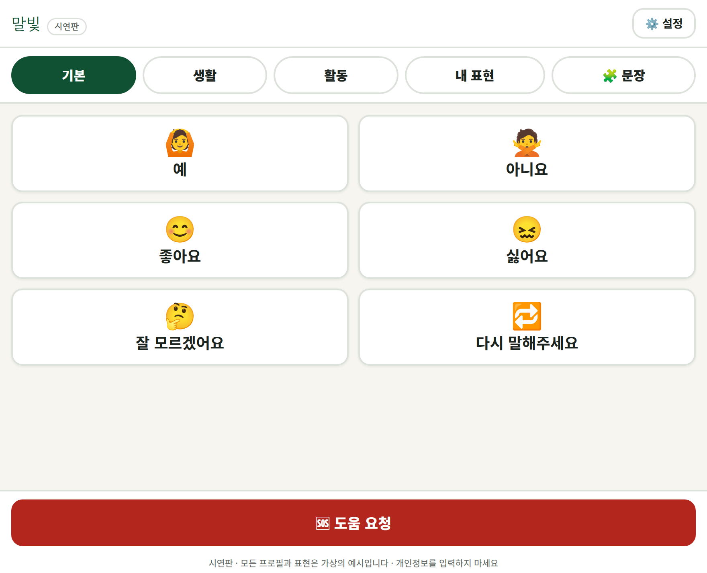
복지관 기여 방안 제안서 10 · 시연 보고
말빛
뇌병변장애인을 위한
개인맞춤형 의사소통 AAC 웹앱
이용인이 큰 버튼을 한 번 눌러 자신의 의사를 문장과 음성으로 표현합니다.
시연판입니다. 모든 이용인과 표현은 가상의 예시이며, 실제 이용인 정보·음성자료·예산·인력은 사용하지 않습니다.
실제 시연 화면 — 기본 표현판
2026. 08
Notes:
말빛은 뇌병변장애인이 큰 버튼을 눌러 의사를 문장과 음성으로 표현하는 AAC 웹앱입니다. 오늘은 시연판을 보여드립니다. 실제 이용인 정보는 일절 사용하지 않았습니다.

Slide 2
SUMMARY
한 장으로 보는 요약
1회
3명
2단계
클릭이면 음성이 나갑니다
서로 다른 필요의 가상 이용인
까지만 구현했습니다
버튼을 누르는 즉시 문장이 음성으로 출력됩니다.
손떨림·스캔입력·기본 사용 예시를 각각 담았습니다.
음성인식·발화 통역은 범위에 넣지 않았습니다.
복지관에 요청드리는 것
요청드리지 않는 것
1
가상 이용인·가상 표현자료로 제안자가 개인적으로 제작하는 것
예산 편성과 사업 추진
개발인력·장비·유료서비스
실제 이용인 정보와 음성자료
기존 시스템 접근권한
2
버튼형 기본 의사표시와 개인맞춤형 표현판을 시연하는 것
3
제작된 시연물을 관장님과 희망하는 직원에게 보여드리는 것
Notes:
요약: 한 번 누르면 바로 말합니다. 가상 이용인 세 명으로 개인맞춤을 보여드립니다. 제안서의 1·2단계까지만 구현했습니다. 예산·인력·실제 이용인 정보는 요청드리지 않습니다.

Slide 3
BACKGROUND
말이 전달되지 않을 때 생기는 일
뇌병변장애인은 하고 싶은 말이 분명해도 발음이 상대방에게 명확히 전달되지 않을 수 있습니다. 이때 다음과 같은 상황이 생깁니다.
✕
같은 말을 여러 번 반복
✕
상대방이 의도를 추측
한 번에 전달되지 않아 이용인이 같은 표현을 되풀이해야 합니다.
직원이 의미를 짐작하는 과정에서 실제 의도와 달라질 수 있습니다.
✕
거부·중단 의사가 늦게 전달
✕
의사소통 실패가 오해로
싫다는 뜻, 그만하고 싶다는 뜻이 제때 닿지 않습니다.
전달되지 않은 것이 비협조나 문제행동으로 잘못 읽힐 수 있습니다.
핵심은 이용인이 자신의 의사를 직접 선택하고 확인해 상대방에게 전달할 수 있는 수단을 갖는 것입니다.
Notes:
의사소통이 막히면 반복, 추측, 거부 의사의 지연, 그리고 오해가 생깁니다. 필요한 것은 이용인이 직접 고르고 확인해서 전달하는 수단입니다.

Slide 4
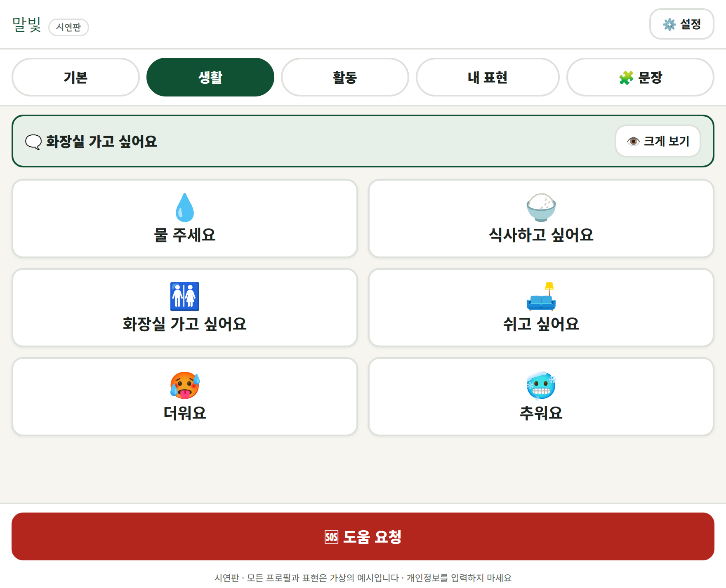
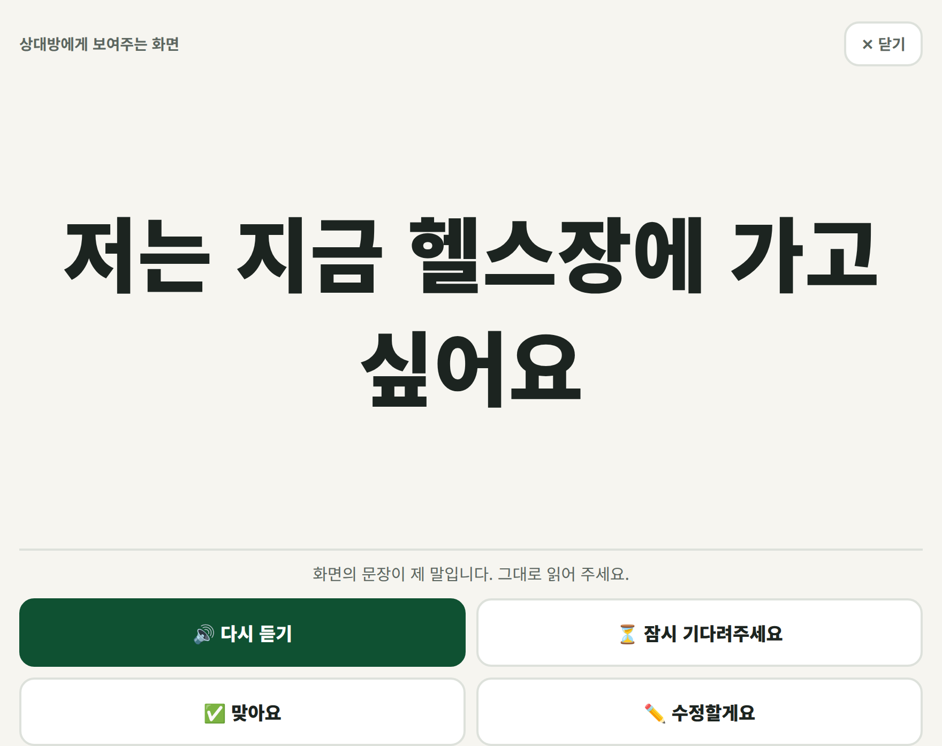
HOW IT WORKS
화면 흐름 — 누르면 바로 말합니다
1
표현 버튼을 누릅니다
2
즉시 음성이 나갑니다
3
필요하면 크게 보여줍니다
▶
▶
이용인이 하고 싶은 말을 직접 고릅니다.
확인 팝업 없이 곧바로 소리가 납니다.
소리가 잘 안 들리는 곳에서 화면으로 전달합니다.
확인 단계를 거치도록 바꿀 수도 있습니다. 손떨림이 있는 이용인은 〈이 문장이 맞습니까?〉를 켜서 오작동을 막습니다.
Notes:
가장 중요한 부분입니다. 버튼 한 번이면 소리가 납니다. 중간 단계가 없습니다. 다만 확인 단계가 필요한 이용인은 설정에서 켤 수 있습니다.

Slide 5
SCREEN ①
기본 표현판 — 자주 쓰는 말을 한 번에
1
예 / 아니요를 즉시
가장 기본이 되는 응답을 첫 화면 맨 위에 둡니다.
2
한 화면에 6개만
버튼을 크게 하고 수를 줄여 고르기 쉽게 했습니다.
3
그림과 글자를 함께
글자를 읽기 어려운 이용인도 그림으로 찾을 수 있습니다.
4
탭 한 줄로 이동
기본·생활·활동·내 표현·문장을 한 번에 오갑니다.
아래 〈도움 요청〉 버튼은 어느 화면에서나 항상 보입니다.
Notes:
첫 화면입니다. 예, 아니요부터 시작합니다. 한 화면에 여섯 개만 두어 고르기 쉽게 했습니다.

Slide 6
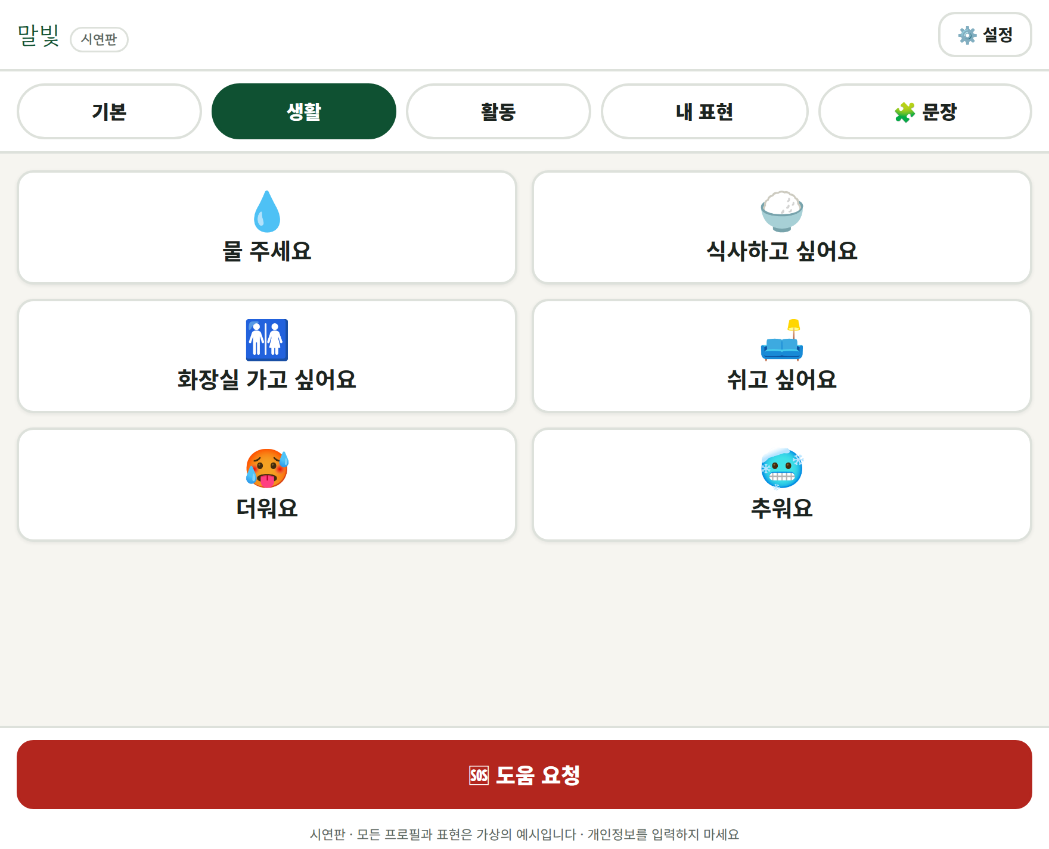
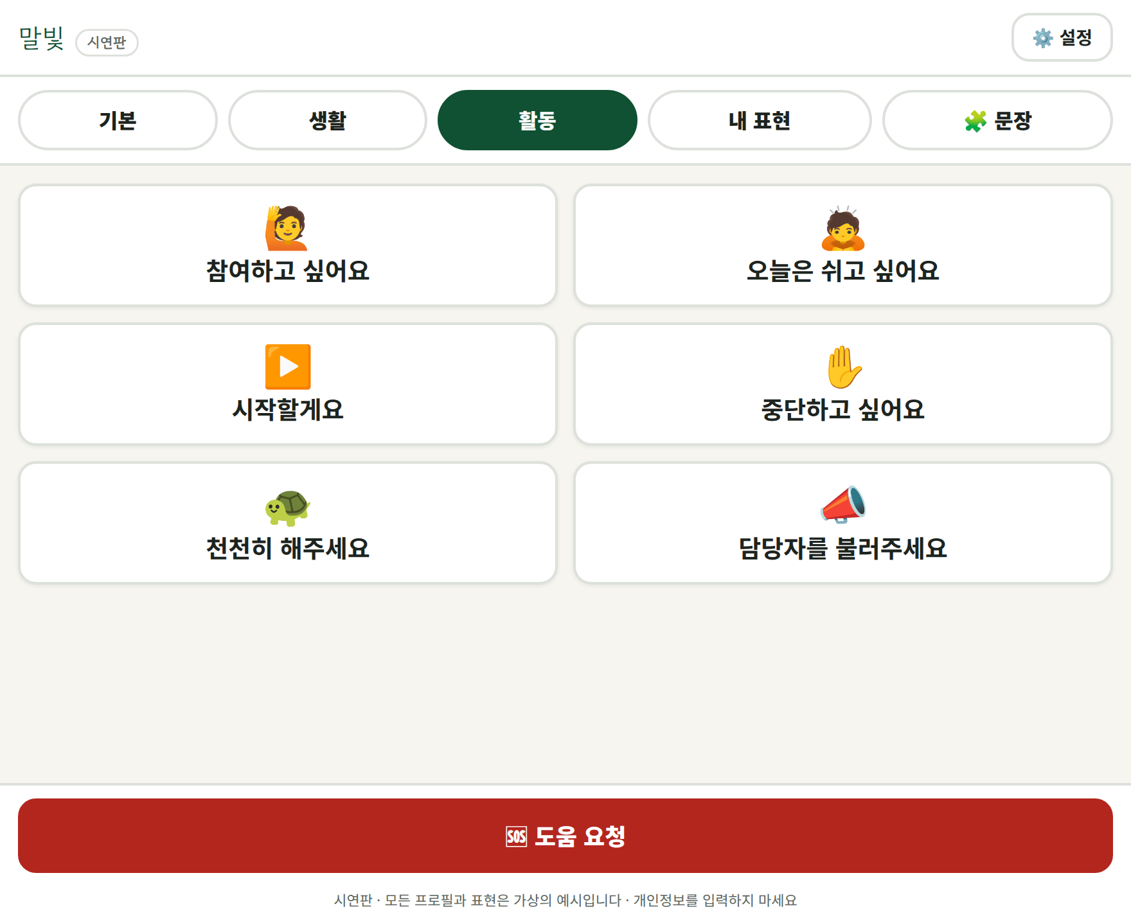
SCREEN ②
상황별 표현판 — 생활과 활동
복지관에서 자주 쓰이는 표현을 상황별로 나누되, 화면 이동이 복잡해지지 않도록 단계를 얕게 유지했습니다.
〈오늘은 쉬고 싶어요〉, 〈중단하고 싶어요〉처럼 거부와 중단을 나타내는 표현을 참여 표현과 같은 크기로 함께 둡니다.
생활 — 물, 식사, 화장실, 휴식, 더위와 추위
활동 — 참여, 휴식, 시작, 중단, 속도, 담당자 호출
Notes:
생활과 활동 표현판입니다. 참여하겠다는 표현과 거부하겠다는 표현을 같은 비중으로 둔 것이 중요합니다.

Slide 7
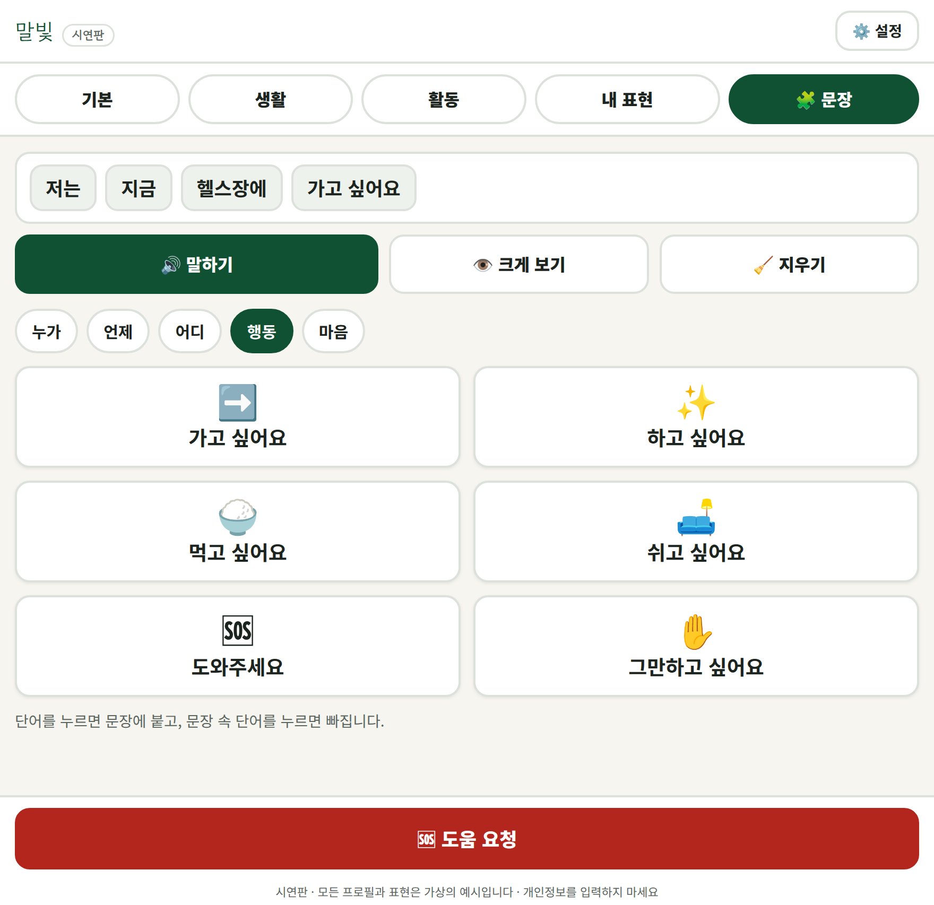
SCREEN ③
문장 만들기 — 없는 말을 직접 조합
준비된 표현에 없는 말은 이용인이 단어를 이어 직접 만듭니다.
저는 + 지금 + 헬스장에 + 가고 싶어요
1
누가 · 언제 · 어디 · 행동 · 마음
단어를 뜻에 따라 나누어 찾기 쉽게 했습니다.
2
문장 속 단어를 누르면 빠집니다
틀린 단어만 골라 지울 수 있어 처음부터 다시 하지 않습니다.
3
다 만든 뒤 〈말하기〉
문장이 완성되기 전에는 소리가 나가지 않습니다.
Notes:
준비된 표현에 없는 말은 단어를 이어서 만듭니다. 잘못 넣은 단어는 그 단어만 눌러서 뺄 수 있습니다.

Slide 8
SCREEN ④
상대방에게 보여주는 화면
소리가 잘 들리지 않는 곳에서도 문장이 전달되도록, 확정된 문장을 화면 전체에 큰 글씨로 보여줍니다.
다시 듣기
상대방이 못 들었을 때 이용인이 다시 재생합니다.
잠시 기다려주세요
이용인이 다음 문장을 만드는 동안 상대방에게 알립니다.
맞아요 / 수정할게요
전달이 제대로 되었는지 이용인이 직접 확인합니다.
의사소통 안내문
이용인이 정한 대화 방법을 화면 아래에 함께 띄웁니다.
상대방은 확인만 합니다. 대신 확정하지 않습니다.
Notes:
상대방용 큰 화면입니다. 다시 듣기, 기다려달라는 표시, 맞는지 확인하는 버튼이 있습니다. 확정은 언제나 이용인이 합니다.

Slide 9
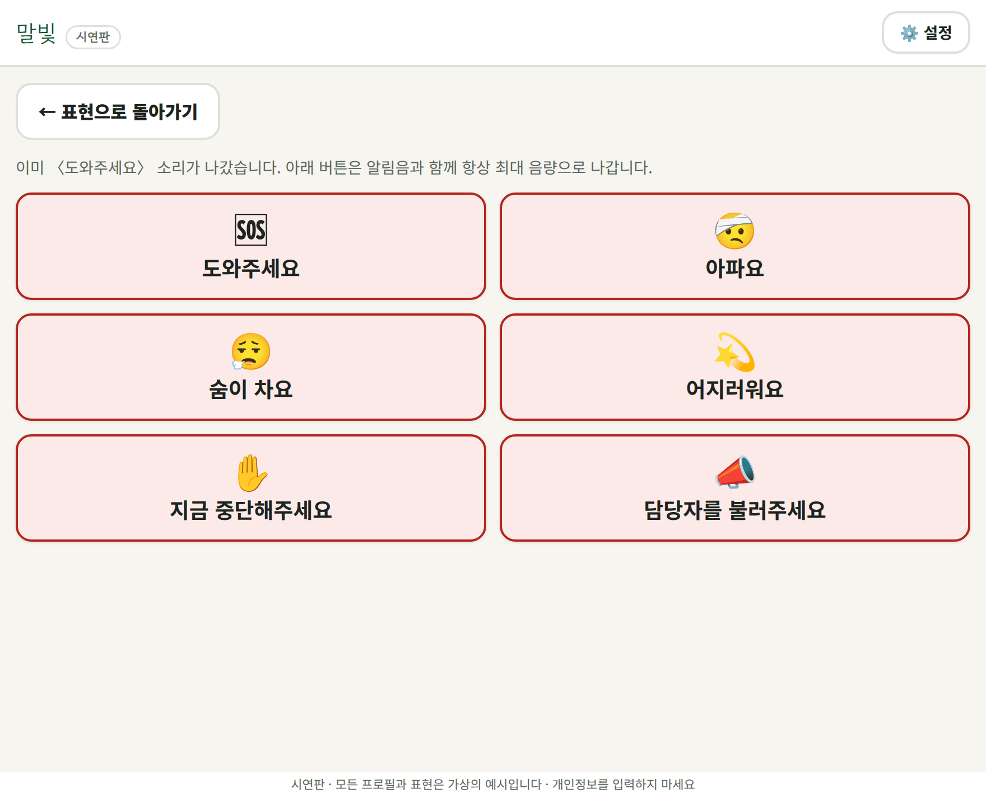
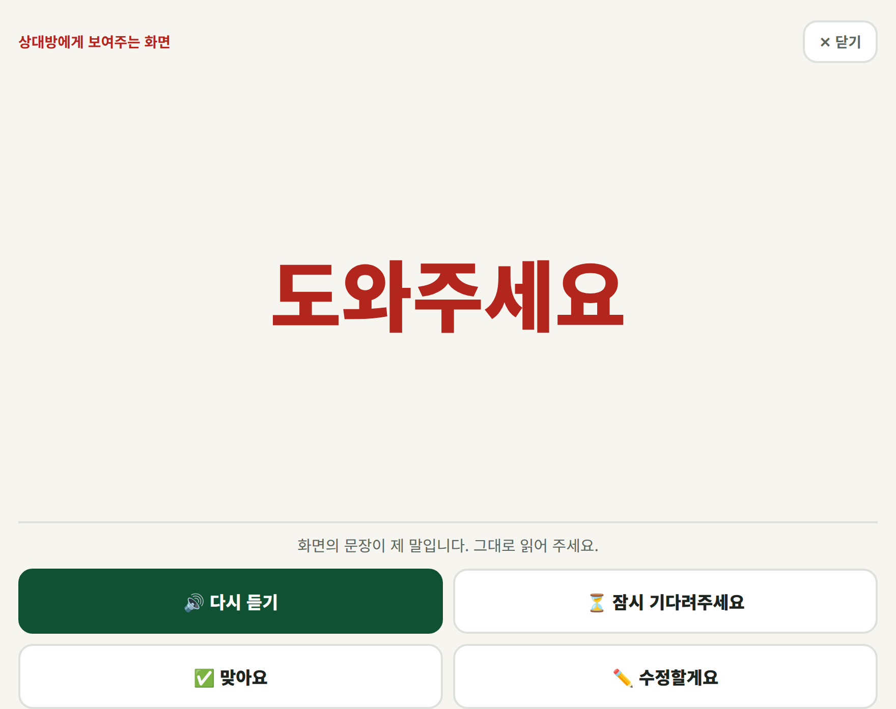
EMERGENCY
도움 요청 — 한 번 누르면 최대 음량으로
긴급 표현은 일반 표현과 화면을 분리했습니다
누르는 즉시 상대방 화면에도 크게 표시됩니다
알림음이 먼저
음량 설정 무시
확인 단계 없음
음성이 나오기 전에 경보음을 울려 주변의 주의를 끕니다.
평소 음량을 낮춰 두었어도 긴급 표현은 항상 최대로 나갑니다.
급한 상황에서 한 단계라도 늦어지지 않게 했습니다.
Notes:
도움 요청은 화면 어디에서나 아래에 고정되어 있습니다. 한 번 누르면 알림음과 함께 도와주세요가 최대 음량으로 나갑니다.

Slide 10
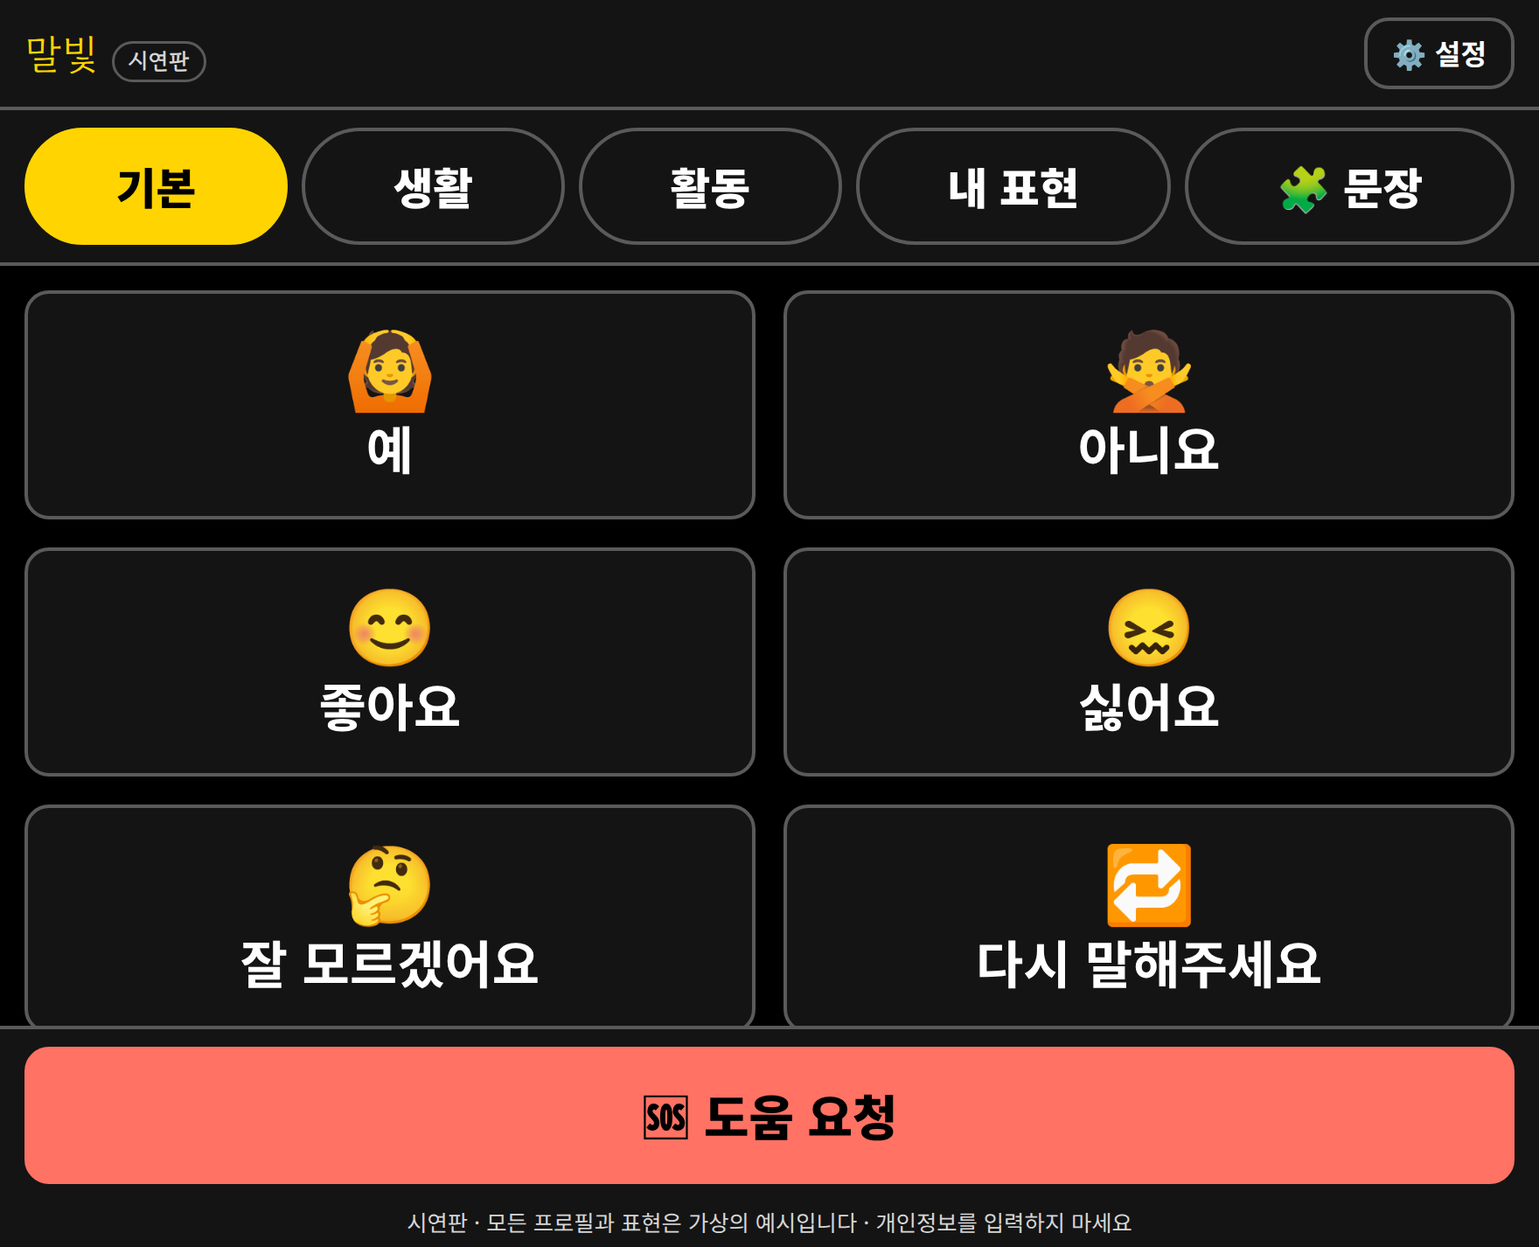
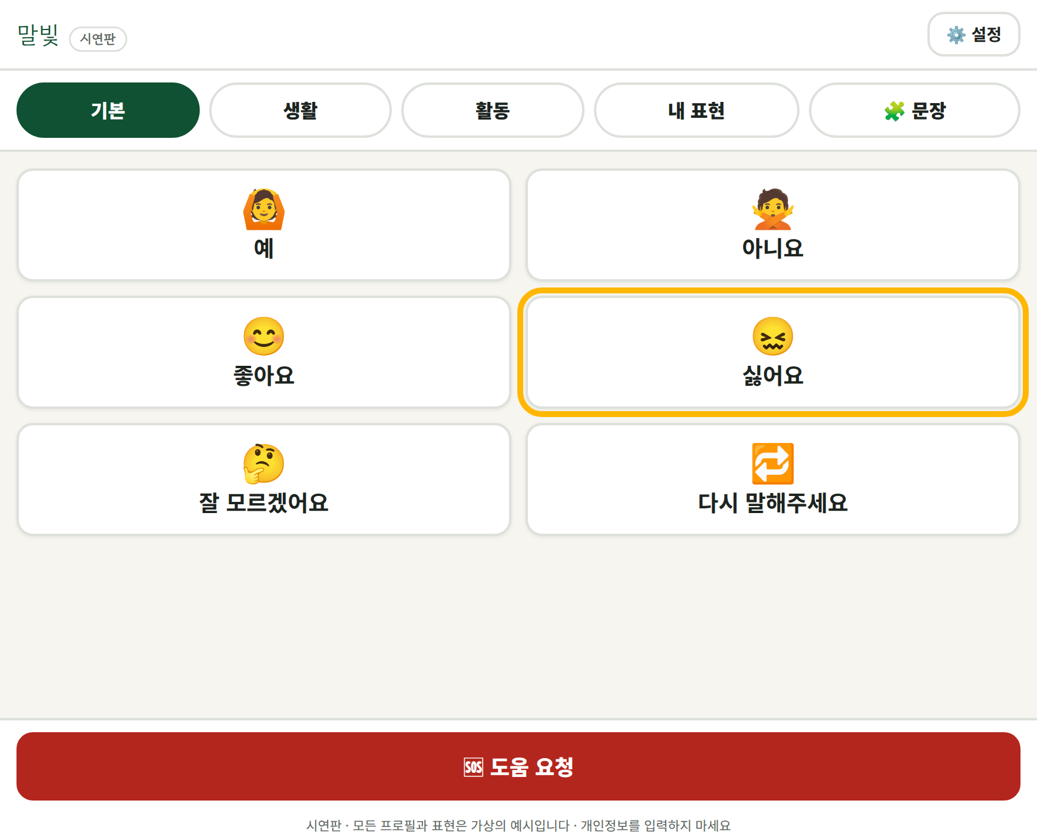
PERSONALIZATION
같은 앱, 이용인마다 다른 화면
모든 이용인에게 같은 화면을 주지 않습니다. 신체기능과 의사소통 방식에 따라 버튼 크기, 색 대비, 입력 방식을 다르게 설정합니다.
가상 이용인 A
가상 이용인 B
가상 이용인 C
고대비 · 큰 버튼
스캔 입력
기본 설정
손떨림이 있어 버튼을 크게, 대비를 높이고 확인 단계를 켰습니다.
직접 누르기 어려워 항목이 강조될 때 확인키를 누릅니다.
직접 손으로 눌러 사용합니다. 한 번에 말하기가 켜져 있습니다.
시연 자리에서 설정을 눌러 세 화면을 즉시 바꿔 보여드릴 수 있습니다. 실제 이용인에게 적용할 때도 같은 방식으로 맞춥니다.
Notes:
가장 보여드리고 싶은 부분입니다. 같은 앱인데 이용인마다 화면이 다릅니다. 설정에서 즉시 바꿔 보여드릴 수 있습니다.

Slide 11
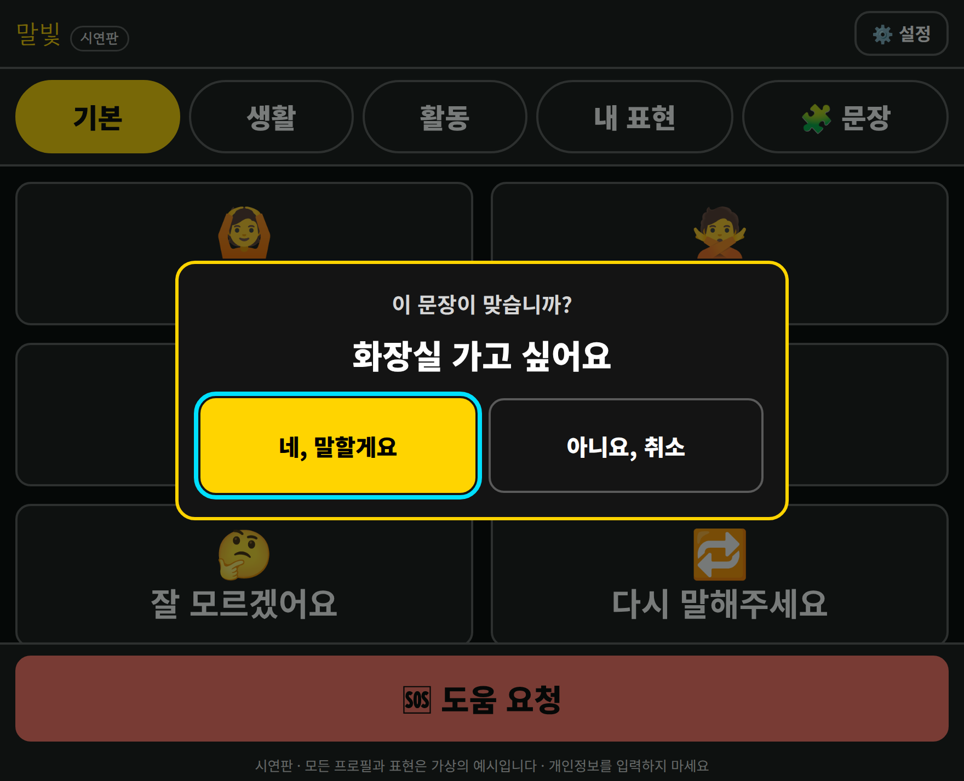
ACCESSIBILITY
잘못 눌리는 것을 막는 장치
1
버튼을 크게, 사이를 넓게
반대되는 기능을 가까이 두지 않습니다.
2
누르기 유지
정한 시간만큼 누르고 있어야 선택됩니다. 스치듯 닿는 것은 무시합니다.
3
선택 후 확인
〈이 문장이 맞습니까?〉를 거쳐 확정합니다.
4
연속입력 방지
같은 버튼이 짧은 시간에 두 번 눌리지 않습니다.
5
긴급 표현 분리
급한 표현은 일반 표현과 다른 화면에 둡니다.
확인 단계를 켠 가상 이용인 A의 화면
모든 기능에 확인을 강제하면 대화가 느려집니다. 그래서 이용인별로 켜고 끕니다.
Notes:
오선택 예방 장치입니다. 다만 모두에게 강제하면 대화가 느려지므로 이용인별로 조정합니다.

Slide 12
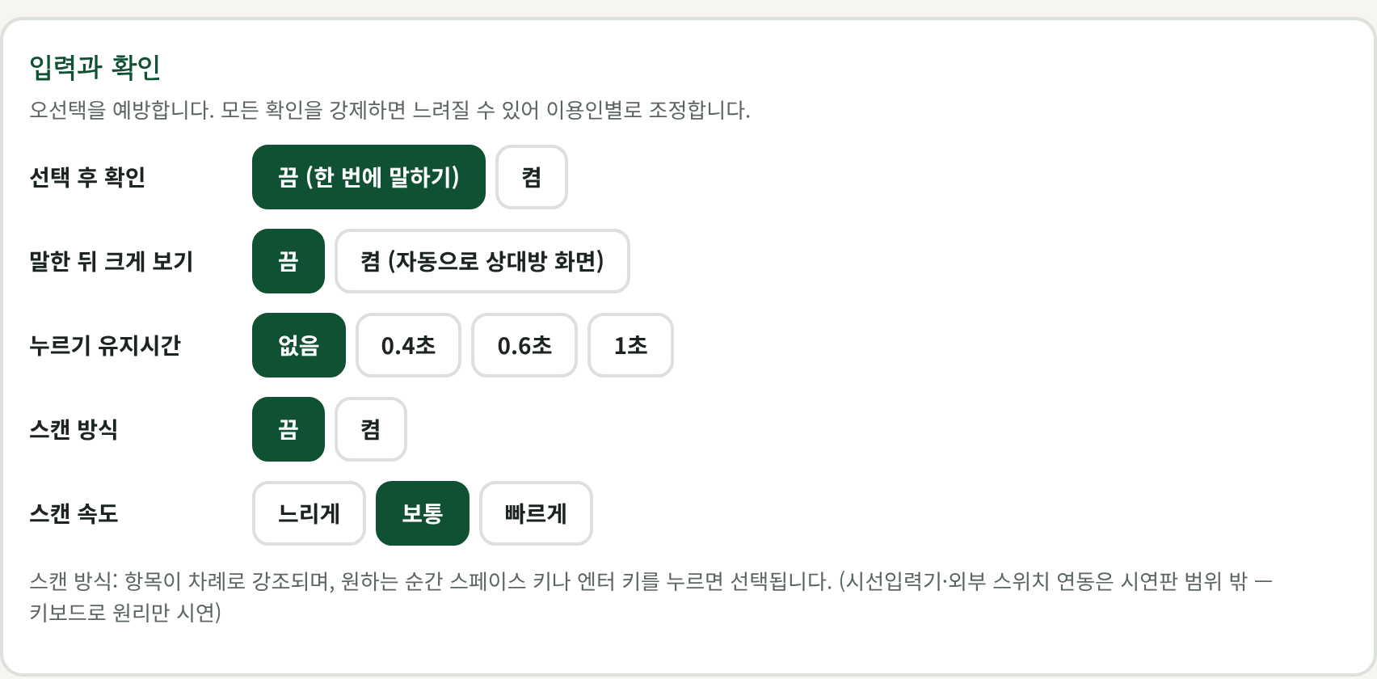
SETTINGS
설정 — 이용화면과 분리되어 있습니다
이용인이 쓰다가 실수로 바꾸지 않도록 설정은 이용화면과 분리했습니다. 아래는 〈입력과 확인〉 설정 화면입니다.
설정할 수 있는 것
한 줄의 버튼 수와 버튼 크기
글자 크기와 고대비 화면
그림 표시 여부
선택 후 확인, 누르기 유지시간
스캔 방식과 스캔 속도
음성의 빠르기와 음량
내 표현 추가 · 삭제
설정 내보내기 · 가져오기
이 설정을 바꾸면 앞서 보신 세 이용인의 화면이 서로 달라집니다
시연판에는 실제 이용인 계정이 없습니다. 〈가상 이용인 A·B·C〉만 제공하며, 자료는 시연 기기 안에만 저장됩니다.
Notes:
설정은 이용화면과 분리되어 있습니다. 이용인이 쓰다가 실수로 설정을 바꾸지 않도록 했습니다.

Slide 13
PRINCIPLE
의사소통 도구가 순응을 유도하는
수단이 되지 않도록
다음 표현은 특별한 이유 없이 삭제하거나 숨기지 않습니다. 시연판에서도 설정 화면에 잠금 표시로 안내됩니다.
아니요
싫어요
중단하고 싶어요
지금 중단해주세요
도와주세요
제가 직접 선택하겠습니다
혼자 있고 싶어요
잘못 이해하셨어요
웹앱은 이용인의 의사를 대신 판단하지 않습니다. 이용인이 선택한 내용을 전달하는 보조수단으로만 씁니다.
Notes:
가장 중요한 원칙입니다. 거부하고 항의하고 대화를 끝내는 표현을 항상 함께 제공합니다. 도구가 순응을 유도하면 안 됩니다.

Slide 14
SCOPE
구현 범위와 하지 않은 것
구현했습니다
구현하지 않았습니다
1단계 — 버튼으로 의사를 표현
2단계 — 이용인별 표현·화면·음성·입력 맞춤
3단계 — 등록한 개인 발화를 인식
4단계 — 등록되지 않은 발화의 의미 추정
5단계 — 자유로운 발화의 실시간 통역
왜 3단계 이상을 넣지 않았는가
발화 특성의 개인차
한국어 학습자료 부족
오류가 숨겨집니다
음성은 민감정보
뇌병변장애인의 발화는 사람마다 크게 다릅니다.
비정형 발화를 학습할 자료가 제한적입니다.
잘못 인식해도 자연스러운 문장이 되어 실제 의도처럼 보입니다.
음성에는 개인식별정보와 건강상태가 드러날 수 있습니다.
3단계 이상은 기술 발전, 이용인 참여연구, 개인정보 보호체계, 전문가 검토가 확보된 뒤의 장기 검토과제로 둡니다.
Notes:
개인이 안전하게 시연할 수 있는 범위까지만 만들었습니다. 음성인식은 잘못 인식해도 자연스러운 문장으로 보이기 때문에 위험합니다.

Slide 15
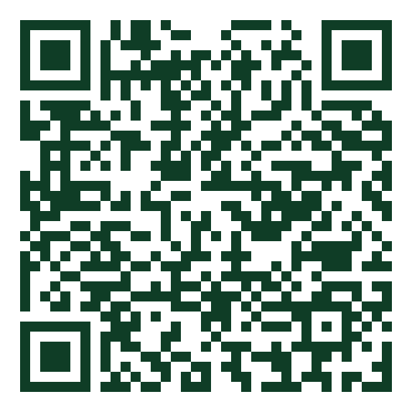
DEMO
직접 눌러 보실 수 있습니다
① 인터넷이 없어도 — 파일 하나로
〈말빛_시연판_오프라인.html〉을 USB로 옮겨 두 번 누르면 열립니다. 글씨체까지 그대로 나오며 설치가 필요 없습니다. 가장 확실한 방법입니다.
② 인터넷이 되면 — 주소로
왼쪽 QR이나 주소를 열면 바로 실행됩니다. 크롬 또는 사파리를 권합니다.
휴대전화 카메라로 비추면 열립니다
claude.ai/code/artifact/
854d6b86-b713-4531-9542-f29f86568e14
③ 시연 전 확인
기기 음량을 올리고 무음 모드를 꺼 주십시오. 소리가 나가는 것이 이 앱의 핵심입니다.
허락해 주시기를 요청드립니다
가상 자료로 제작 · 시연 · 관장님과 희망 직원께 보여드리는 것
말빛 · 복지관 기여 방안 제안서 10 · 2026. 08
Notes:
QR을 비추면 바로 열립니다. 인터넷이 안 되는 자리에서는 오프라인 파일 하나만 USB로 옮기면 됩니다. 시연 전 음량을 꼭 올려 주십시오.

